Slide 1


중앙대학교 학식 알리미 시스템
소프트웨어 보안
2021년 2학기
프로토타입 발표
2021. 11. 08
3조
20165196 김현진 | 20183907 모예림 | 20184887 박지균 | 20164028 이종원 | 20173595 임태균

Slide 2

소프트웨어 보안
2021년 2학기
개요
프로그램 요구사항
목차
프로그램 구성
향후 과제

Slide 3
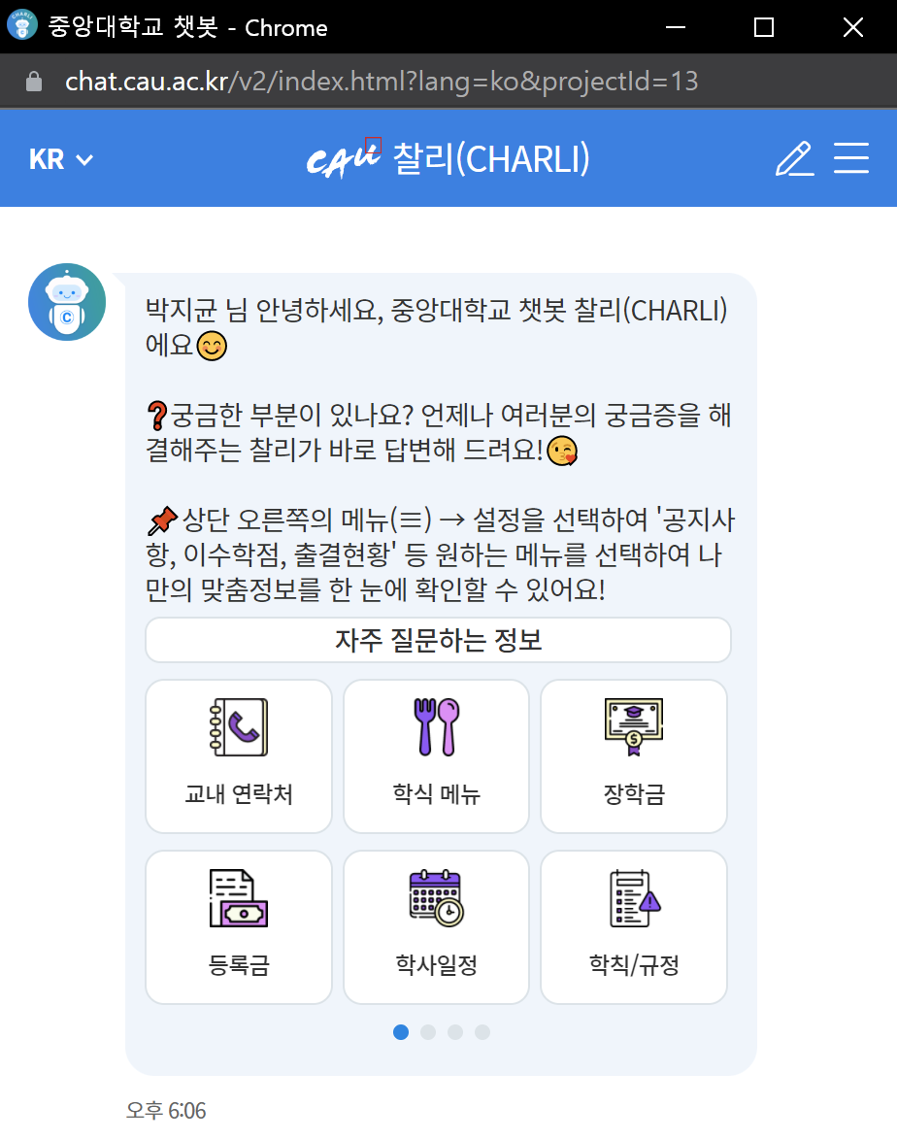
개요
학식 알리미 시스템
중앙대학교 학식 알리미 시스템
캠퍼스와 식당별로 그날의 학식 메뉴를 알려주고, 메뉴별로 만족도 조사를 실시하여 만든 랭킹을 제공함으로써 이용자의 학식 선택을 돕는 프로그램을 제작하기로 함.
Notes:
기존의 유사한 시스템인 찰리 소개하고 차별점을 소개하거나, 아니면 찰리 관련 설명 없이 진행

Slide 4

사용자 스토리
학생 1 – 서울캠퍼스의 푸앙이
오늘의 점심메뉴를 선택할 거야.
다이어트 중이라, 메뉴별 칼로리와 랭킹을 알고 싶어!
서울캠퍼스 중식의
메뉴 및 메뉴별 칼로리 조회
추가적으로 랭킹까지 조회
식사 이후, 랭킹시스템의
만족도 조사 참여
자신이 매긴 점수가
랭킹에 반영된 것을 확인한 후
프로그램 종료

Slide 5
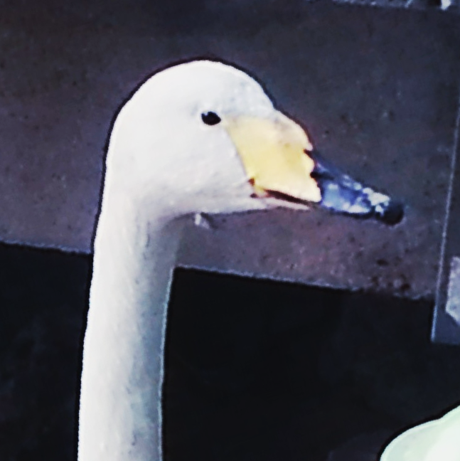
사용자 스토리
학생 2 – 안성캠퍼스의 고니
푸앙이를 만나기 전에, 서울과 안성 중 어디에서 밥을 먹을까?
학식 운영 시간도 확인해야겠다.
각 캠퍼스 학식의
위치, 운영시간 확인
서울캠퍼스와
안성캠퍼스의
점심메뉴 조회
프로그램 종료

Slide 6
사용자 시나리오
시작 상황에 대한 설명
학식 메뉴를 확인할 지, 식당에 대한 정보를 확인할 지 선택
이벤트의 정상적인 흐름에 대한 설명
부가정보를 선택하면 식당 관련 정보들(위치, 운영시간, 운영여부)이 나옴
정보 확인 뒤에는 메인 페이지로 다시 돌아갈 수 있음
잘못됐을 때의 대처방안
보기 외의 다른 번호를 입력했을 때 → 안내문 출력 후 다시 입력하도록 함
시나리오 완료 시 상태에 대한 설명
메인 페이지로 돌아가거나, 프로그램 종료

Slide 7
사용자 및 시스템 요구사항
사용자 요구사항
<학식 알리미 시스템>은 캠퍼스와 식당별로 그 날의 학식 메뉴를 알려주고, 메뉴별로 만족도조사를 실시하고
랭킹을 매겨 제공함으로써 이용자의 선택을 돕는다.
시스템 요구사항
캠퍼스, 시간대를 구분하여 메뉴 정보를 제공해야 한다.
식당별로 메뉴를 알려주되, 메뉴 외에도 칼로리나 가격 등의 추가 정보를 동시에 표기해야 한다.
단순한 만족도조사를 실시하여, 그 결과가 랭킹에 반영될 수 있도록 한다.
메뉴 외에도 식당 위치 및 운영시간 등의 공지를 알려줘야 한다.

Slide 8
기능/비기능적 요구사항
기능적 요구사항
배열을 사용하여 랭킹을 누적시키고 사용자에게 보여줘야 한다.
단순한 숫자 버튼을 활용하여 다음 단계로 넘어갈 수 있게 한다.
비기능적 요구사항
랭킹에 차등을 부여하여 이용자들의 선택에 도움을 주도록 한다.

Slide 9
Use Case 다이어그램
시스템 요구사항 식별
캠퍼스, 시간대를 구분하여 메뉴 정보를 제공해야 한다.
식당별로 메뉴를 알려주되, 메뉴 외에도 칼로리나 가격 등의 추가 정보를 동시에 표기해야 한다.
단순한 만족도조사를 실시하여, 그 결과가 랭킹에 반영될 수 있도록 한다.
메뉴 외에도 식당 위치 및 운영시간 등의 공지를 알려줘야 한다.

Slide 10
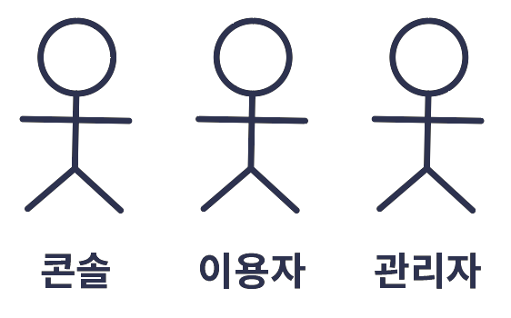
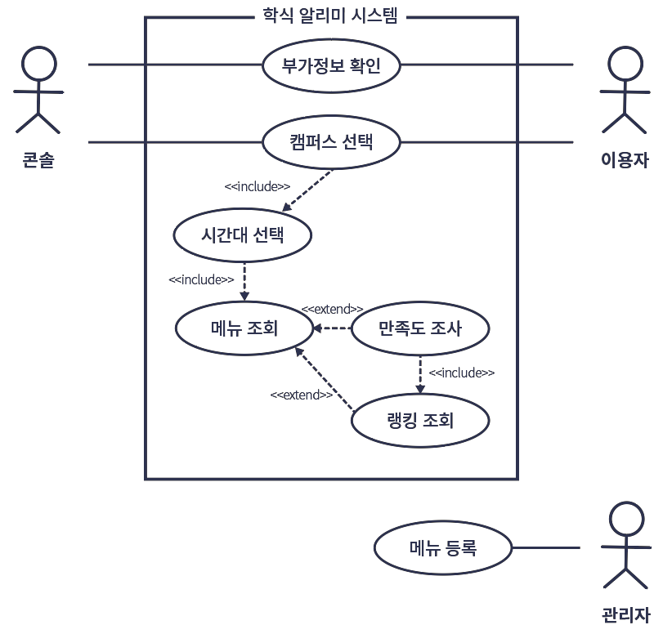
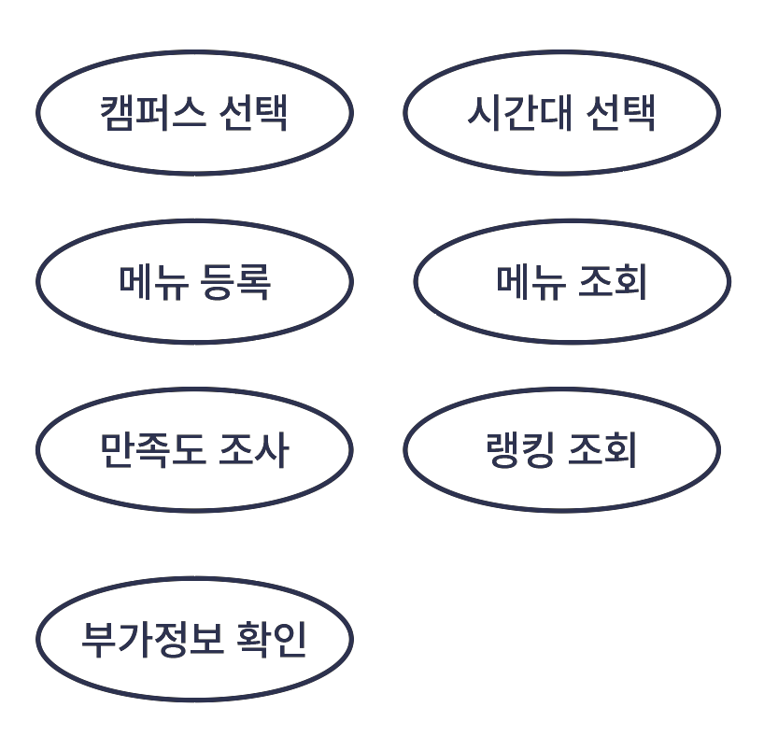
Use Case 다이어그램
Actor
Use Cases 다이어그램
Use Cases

Slide 11
Use Case 다이어그램
문서 작성
이름 학식 알리미
액터 중앙대 학식 이용자
개요 학생식당 정보 및 메뉴를 알려주고 랭킹을 매겨 선택에 도움을 주는 프로그램
전제조건 관리자가 메뉴를 미리 등록해둬야 함

Slide 12
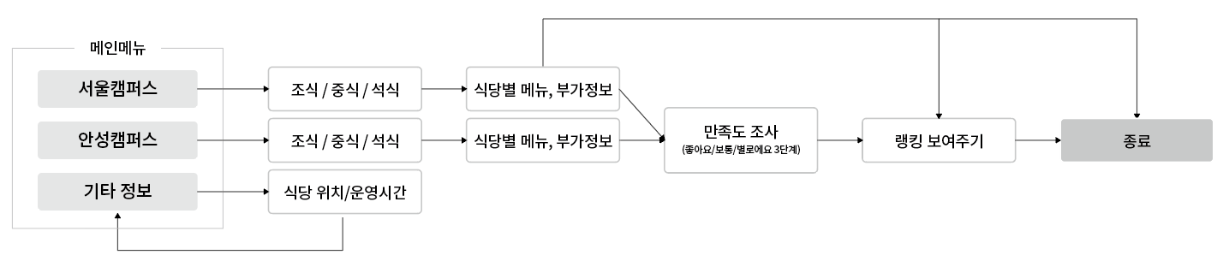
Use Case 다이어그램
문서 작성
이벤트
- 정상적인 흐름 :

Slide 13
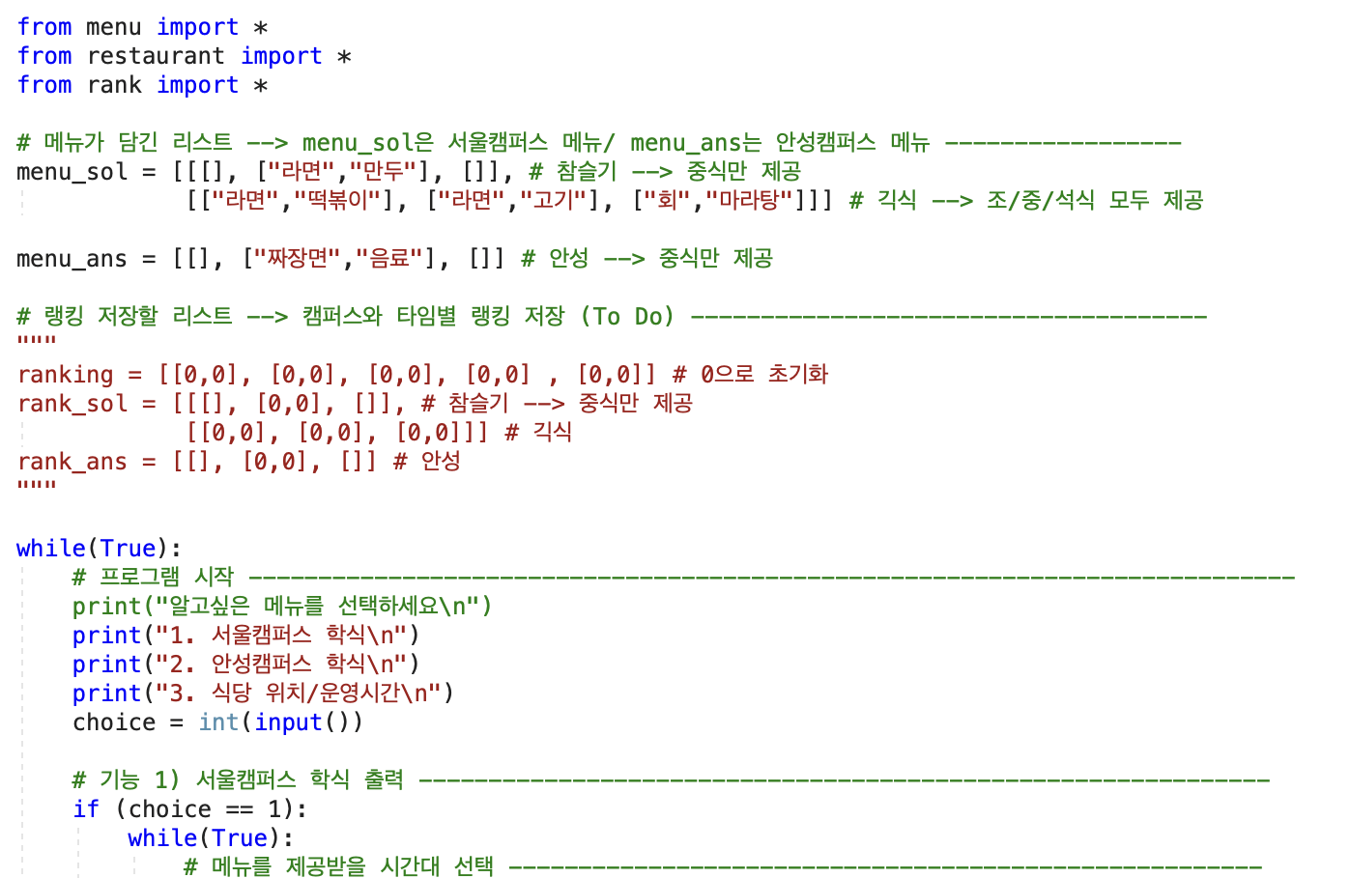
코드 설명
Main.py
설명

Slide 14
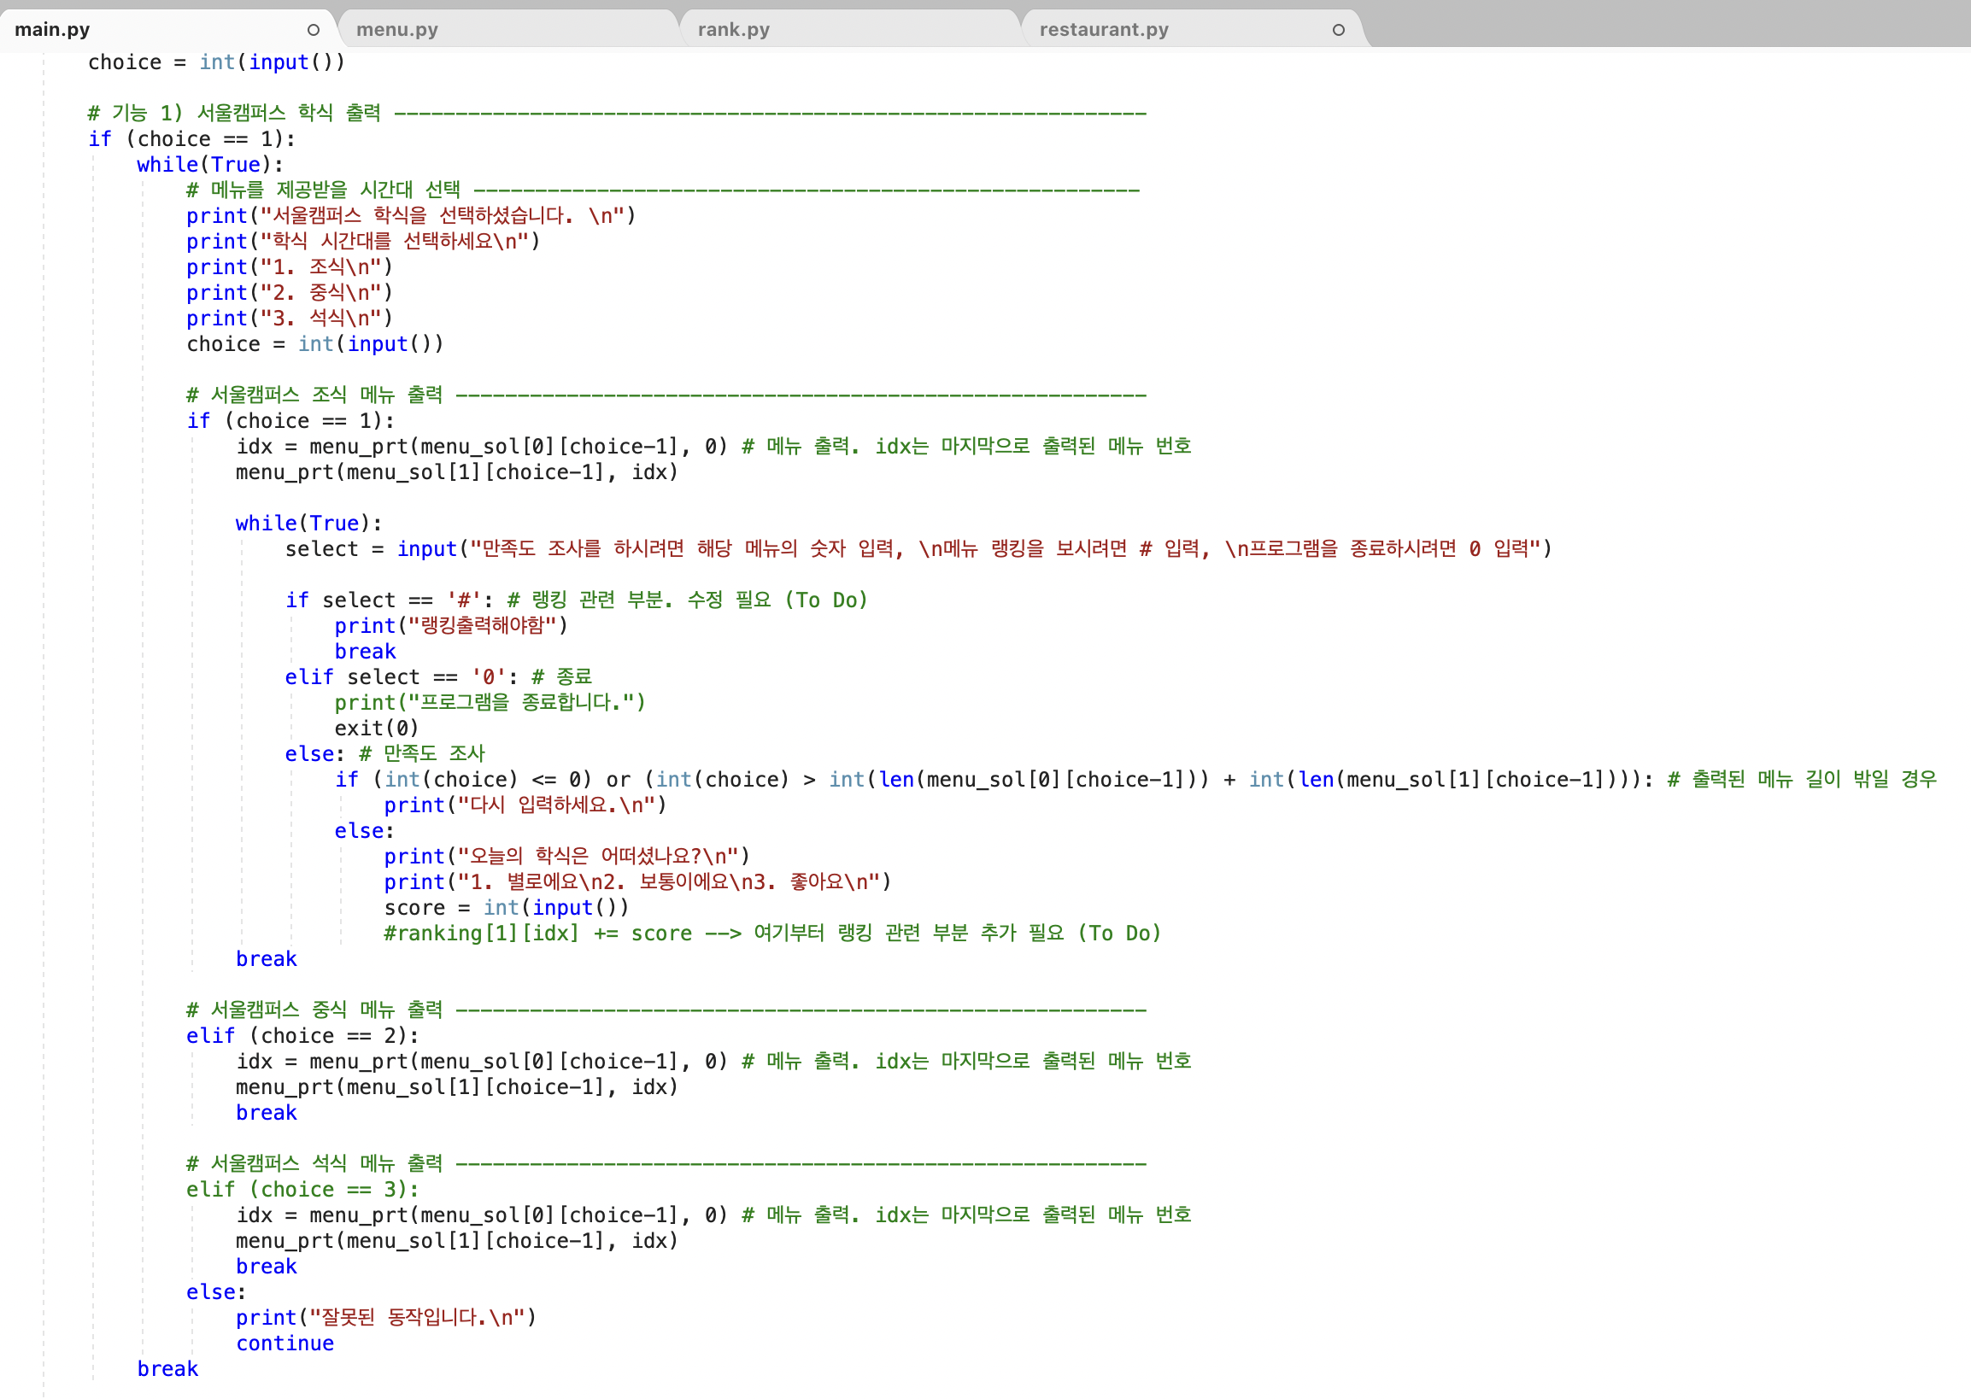
코드 설명
Main.py
설명

Slide 15
코드 설명
Main.py

Slide 16
코드 설명
Main.py

Slide 17
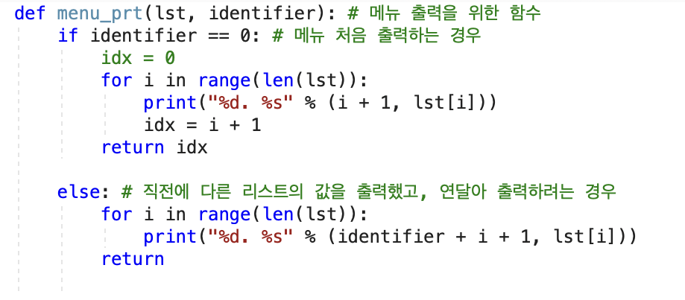
코드 설명
Menu.py

Slide 18
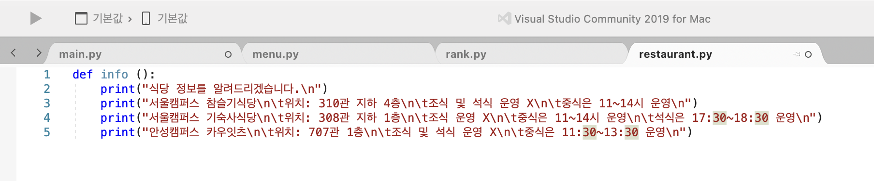
코드 설명
Restaurant.py

Slide 19
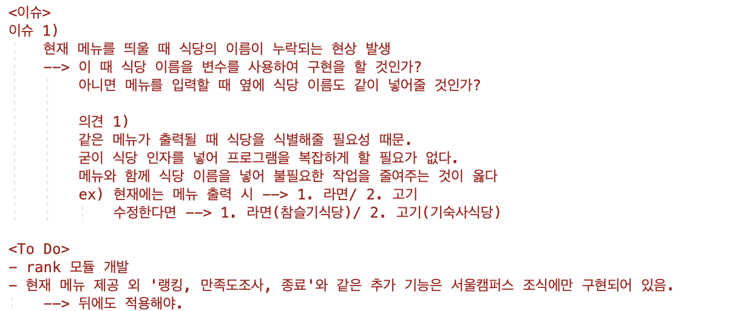
향후 과제

Slide 20

감사합니다.
소프트웨어 보안
2021년 2학기
3조
20165196 김현진 | 20183907 모예림 | 20184887 박지균 | 20164028 이종원 | 20173595 임태균

